Slide 1
Kompensowanie w systemach emerytalnych okresów poza zatrudnieniem poświęconych opiece nad dziećmi i chorymi członkami rodziny
Anna Kurowska, Janina Petelczyc
Instytut Polityki Społecznej, Uniwersytet Warszawski

Slide 2
Struktura prezentacji
Kontekst idei kompensowania w systemach emerytalnych okresów poza zatrudnieniem poświęconych opiece nad dziećmi i chorymi członkami rodziny
Gender pension gaps w Unii Europejskiej i ubóstwo kobiet w porównaniu do ubóstwa mężczyzn
Główne przyczyny gender pension gaps
Strategie niwelowania gender pension gaps
Instrumenty niwelowania gender pension gaps
Rozwiązania polskie
Podsumowanie. Kompensacja - słuszna, ale niewystarczająca?

Slide 3
1. Kontekst
Analiza różnic w poziomie świadczeń między kobietami i mężczyznami, czyli tzw. gender pension gap
Różnice te są pochodną gender employment gap ale także…
…bywają dodatkowo powiększane poprzez kryteria uprawnień do świadczeń emerytalnych, różnice w wysokości wieku emerytalnego i algorytmy ustalania wysokości świadczeń (czyli są pochodną systemu emerytalnego)
Rezultat: nierówności dochodowe między płciami większe wśród osób starszych; ubóstwo starszych kobiet
Krytyka tradycyjnych sposobów definiowania adekwatności świadczeń emerytalnych (referat Janiny Petelczyc z dnia wczorajszego)→ nowe sposoby rozumienia „adekwatności”
→ elementy systemu emerytalnego mające na celu niwelowanie gender pension gap

Slide 4
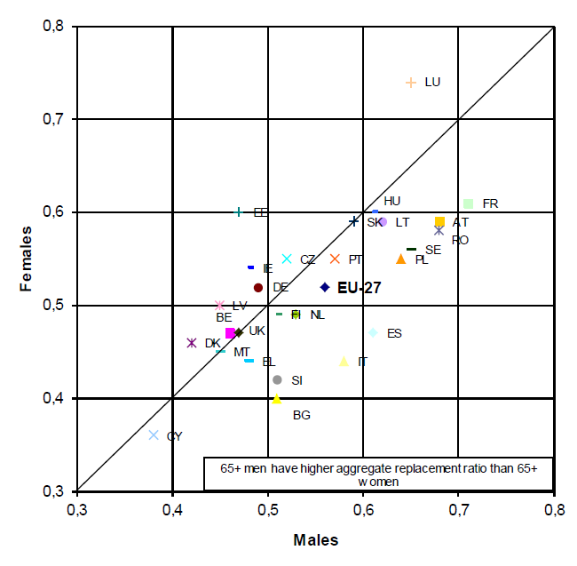
2. Gender Pension Gaps w UE
Zagregowane stopy zastąpienia dla mężczyzn i kobiet 65+ (2010)
Źródło wykresu: Pension Adequacy in the European Union 2010-2015, Luxemburg 2012
Notes:
Zagregowana stopa zastąpienia jest stosunkiem mediany indywidualnych dochodów brutto

Slide 5
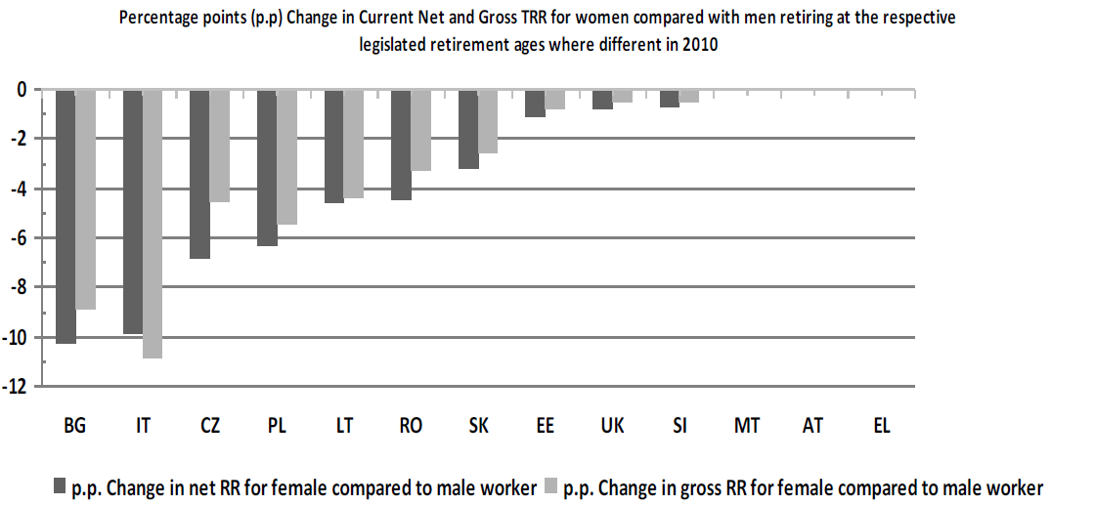
2. Gender Pension Gaps w UE
Różnice teoretycznych stóp zastąpienia (netto i brutto) ze względu na płeć (2010)
Źródło wykresu: Pension Adequacy in the European Union 2010-2015, Luxemburg 2012

Slide 6
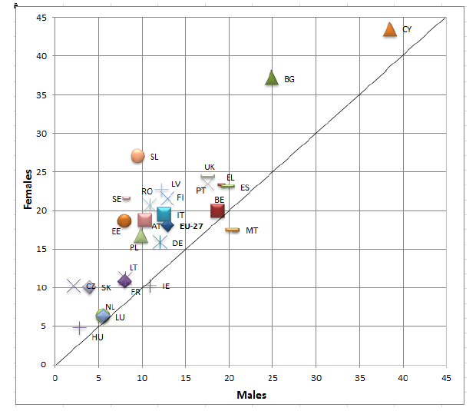
2. Skrajne ubóstwo kobiet i mężczyzn 65+ (2010)
Źródło wykresu: Pension Adequacy in the European Union 2010-2015, Luxemburg 2012

Slide 7
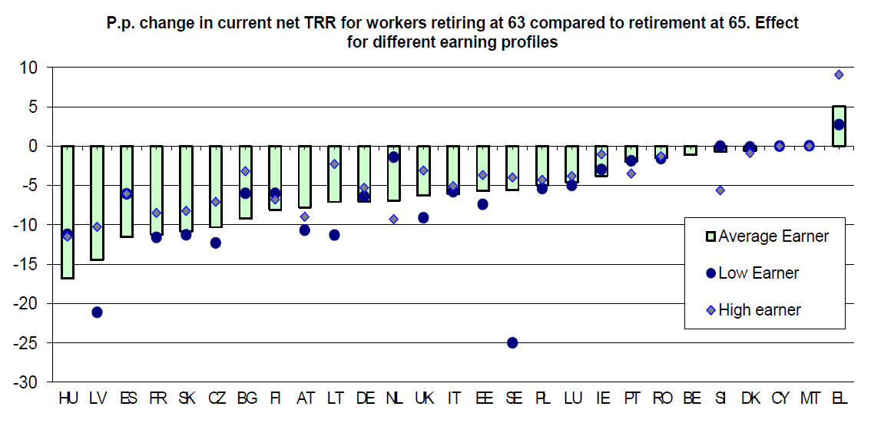
3. Przyczyny gender pay gaps w UE
Różnice wynikające z niższego wieku przechodzenia na emeryturę
Źródło wykresu: Pension Adequacy in the European Union 2010-2015, Luxemburg 2012

Slide 8
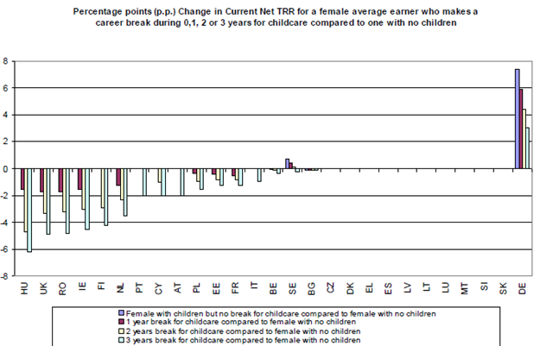
3. Przyczyny gender pay gaps w UE
Różnice wynikające z przerw w zatrudnieniu w związku z opieką nad dzieckiem
Źródło wykresu: Pension Adequacy in the European Union 2010-2015, Luxemburg 2012

Slide 9
4. Strategie niwelowania gender pension gaps:
Dwie strategie:
Kompensowanie (do pewnego stopnia) okresów poza zatrudnieniem lub w zatrudnienia zmniejszonym wymiarze związanym z pełnieniem PRACY nieodpłatnej, przede wszystkim opieki nad dzieckiem lub osobami chorymi w rodzinie
Wspieranie większej partycypacji kobiet na rynku pracy, między innymi przez odciążenie ich w sprawowaniu opieki → zwiększenie udziału ojców w opiece nad dziećmi/mężczyzn w opiece nad osobami chorymi w rodzinie oraz defamililizację opieki nad dzieckiem/osobami chorymi w rodzinie a także wyrównywanie wieku emerytalnego kobiet i mężczyzn
oraz walka z dyskryminacją płacową ze względu na płeć

Slide 10
5. Instrumenty kompensacyjne:
Pośrednie:
Emerytura minimalna
Emerytura obywatelska
Redystrybucyjne elementy algorytmów ustalania wysokości świadczeń w oparciu o wysokość składek/wysokość pensji
Dziedziczenie emerytury po zmarłym małżonku
Bezpośrednie:
Uznawanie okresu opieki jako okresu w pracy/w zatrudnieniu
Finansowanie przez państwo składek emerytalnych podczas przerw w zatrudnieniu związanych z opieką

Slide 11
6. Rozwiązania polskie – instrumenty kompensacyjne - pośrednie
Emerytura minimalna – wymóg stażu, do którego wliczane są także składkowe i nieskładkowe okresy opieki
Renta rodzinna: m.in. dla małżonka zmarłego, który/która wychowuje co najmniej jedno z dzieci/wnuków lub rodzeństwa lub opiekuje się dzieckiem całkowicie niezdolnym do pracy oraz do samodzielnej egzystencji
Uśrednienie tablicy dalszego trwania życia dla kobiet i mężczyzn (przy liczeniu wysokości świadczenia w nowym systemie) - kontrowersyjne
Notes:
)

Slide 12
6. Rozwiązania polskie – instrumenty kompensacyjne - bezpośrednie
1. Wliczanie części okresów opieki jako tzw. „okresów nieskładkowych” przy obliczaniu emerytury w tzw. „starym systemie”
2. Finansowanie przez państwo części składek emerytalnych za okresy opieki (tzw. „okresy składkowe”)

Slide 13
6. Rozwiązania polskie – stary system emertytalny
Zdefiniowane świadczenie
Emerytura = 24% Kwoty Bazowej + 1,3% podstawy wymiaru za każdy rok okresów składkowych + 0,7% podstawy wymiaru za każdy rok okresów nieskładkowych
okres urlopów macierzyńskich i wychowawczych jest uwzględniany w systemie emerytalnym jako tzw. okresy nieskładkowe (0,7% podstawy wymiaru); okresy składkowe – 1,3% podstawy wymiaru
Proporcje: maksymalnie 1/3 nieskładkowe, 2/3 składkowe

Slide 14
6. Rozwiązania polskie – tzw. nowy system
Zdefiniowana składka;
Liczba okresów składkowych i nieskładkowych nie ma znaczenia dla ustalenia uprawnień do emerytury.
Okres stażowy wymagany tylko aby uzyskać prawo do minimalnej emerytury.

Slide 15
Okresy składkowe | Okresy nieskładkowe
Zasiłek macierzyński (Urlop macierzyński, urlop rodzicielski) – do 52 tygodni w przypadku jednego dziecka | Bezpłatny urlop udzielony matkom opiekującym się małymi dziećmi
Urlop ojcowski (wymiar: 2 tygodnie do ukończenia 24 miesięcy przez dziecko) | Opieka nad innym niż dziecko członkiem rodziny (okres max 6 lat)
Urlop wychowawczy (do 6 roku życia, lub 18 , gdy dziecko niepełnosprawne) – max 36 miesięcy w 5 częściach; 1 miesiąc obowiązkowo drugi rodzic) | Urlop wychowawczy (przed 1 stycznia 1999 r.)
Świadczenie pielęgnacyjne, Specjalny zasiłek opiekuńczy | Zasiłek opiekuńczy
Konferencja z okazji 40-lecia stosowania polsko-niemieckiej Umowy o zaopatrzeniu emerytalnym i wypadkowym

Slide 16
Wysokość podstawy wymiaru – urlop wychowawczy
Okres | Wysokość podstawy wymiaru
01.01.1999 r. – 31.12.2001 r. | Minimalne wynagrodzenie
01.01. 2002 r. – 30.04. 2004 r. | Zasiłek stały z pomocy społecznej
01.05. 2004 r. – 31.12.2008 r. | Świadczenie pielęgnacyjne
01.01.2009 r. – 31.12.2011 r. | Minimalne wynagrodzenie
Od 01.01. 2012 r. | 60% przeciętnego wynagrodzenia
Konferencja z okazji 40-lecia stosowania polsko-niemieckiej Umowy o zaopatrzeniu emerytalnym i wypadkowym

Slide 17
Wysokość podstawy wymiaru – świadczenie pielęgnacyjne i specjalny zasiłek opiekuńczy
Rodzaj świadczenia | Wysokość podstawy wymiaru
Świadczenie pielęgnacyjne | Wysokość świadczenia (2017 r. – 1406 zł)
Specjalny zasiłek opiekuńczy | Wysokość zasiłku (2017 r. - 520 zł)

Slide 18
Podsumowanie
Gender roles→ nierówności realnych możliwości uzyskiwania godnej emerytury w większości systemów emerytalnych
Niektóre elementy systemu emerytalnego mogą wzmacniać nierówności w emeryturach między kobietami i mężczyznami, np. niższy wiek emerytalny kobiet
Rezultat: niższy poziom życia i większe ubóstwo kobiet 60+
Strategie niwelowania różnic:
Kompensowanie pośrednie i bezpośrednie
Wspieranie realnych możliwości zaangażowania kobiet w rynek pracy (ojcowie – opieka; defamilializacja opieki) oraz walka z dyskryminacją płacową ze względu na płeć

Slide 19
Podsumowanie - rozwiązania polskie
Rozwiązania korzystne: opłata składek za część okresów opieki, wliczanie okresów opieki (składkowych i nieskładkowych) do stażu, emerytura minimalna, renta rodzinna, uśrednione tablice
Rozwiązania problematyczne
Maksymalnie 1/3 okresów nieskładkowych
Niska podstawa wymiaru – szczególnie w przypadku opieki nad niepełnosprawnym dzieckiem i osobą dorosłą (wyrok Trybunału Konstytucyjnego TK 38/13 z 21 października 2017 nie zrealizowany)
Wciąż brak jednolitych regulacji/systemu opieki długoterminowej w Polsce

